Slide 1
Lineare Funktion: Parameter k
Rechnerische Bestimmung

Slide 2

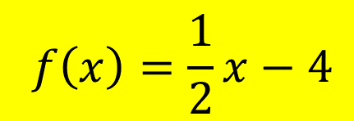

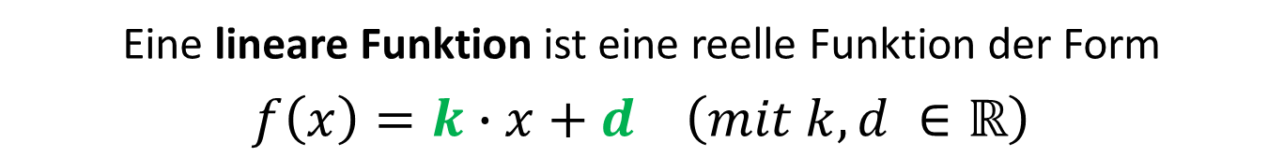
Definition einer linearen Funktion
Eine lineare Funktion ist eine reelle Funktion der Form
$$f\left(x\right)=k∙x+d \left(mit k,d ∈ℝ\right)$$
„Linear“ bedeutet, dass die Variable eines Terms nur mit dem Exponenten 1 auftritt: $x^{1}=x$
$$f\left(x\right)=\frac{1}{2}x−4$$
$$f\left(x\right)=−2x+3$$
$$f\left(x\right)=−6x$$

Slide 3
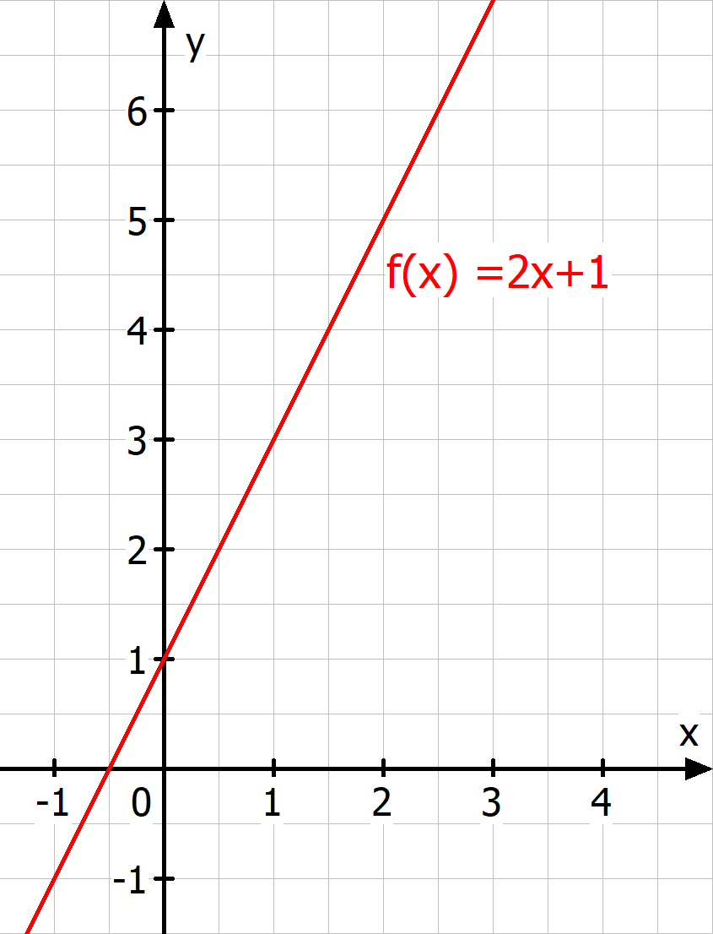
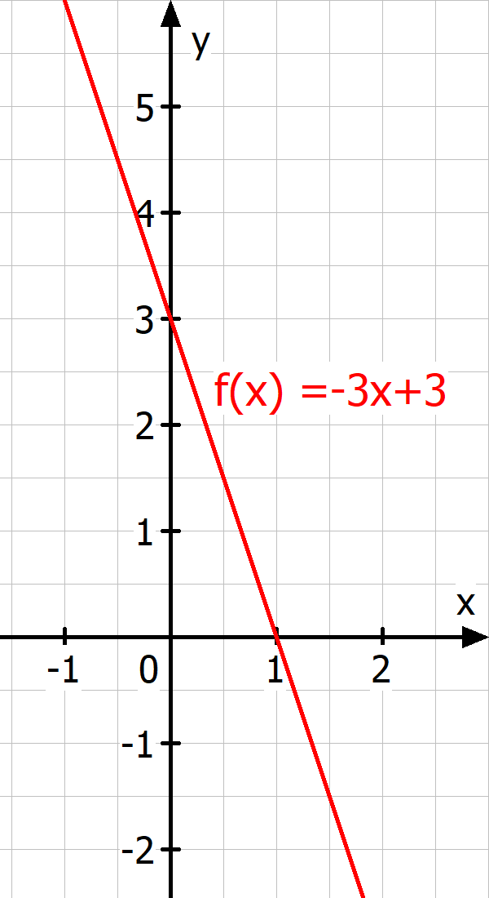
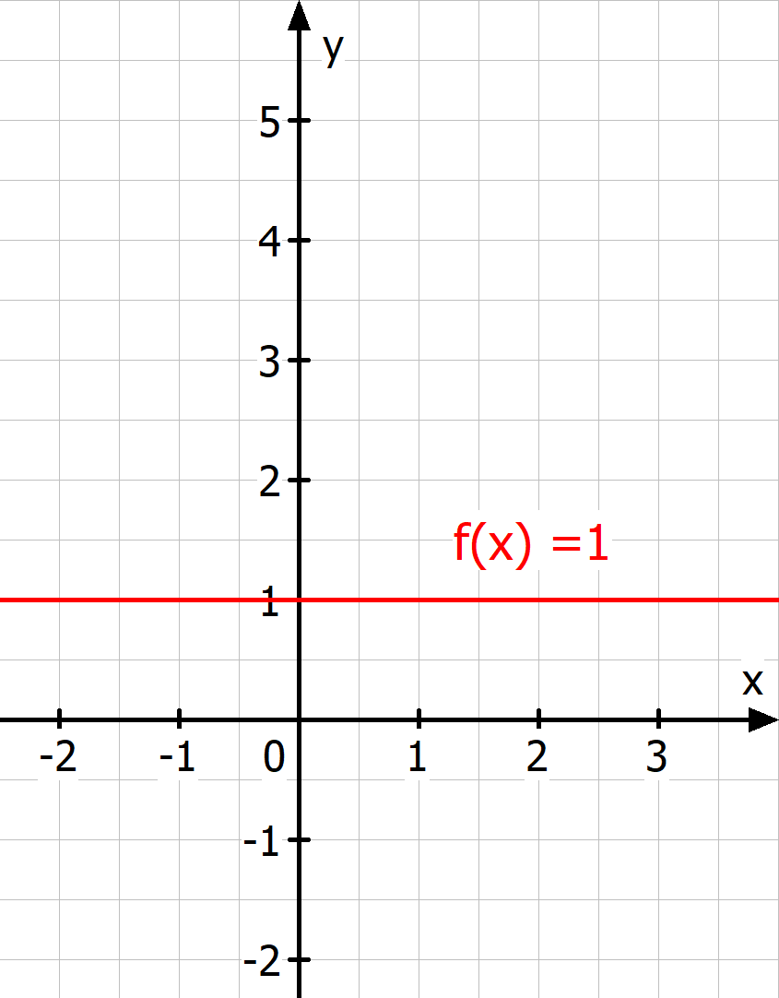
Parameter k = STEIGUNG
STEIGEND
$$k>0$$
KONSTANT
$$k=0$$
(Spezialfall)
FALLEND
$$k<0$$

Slide 4
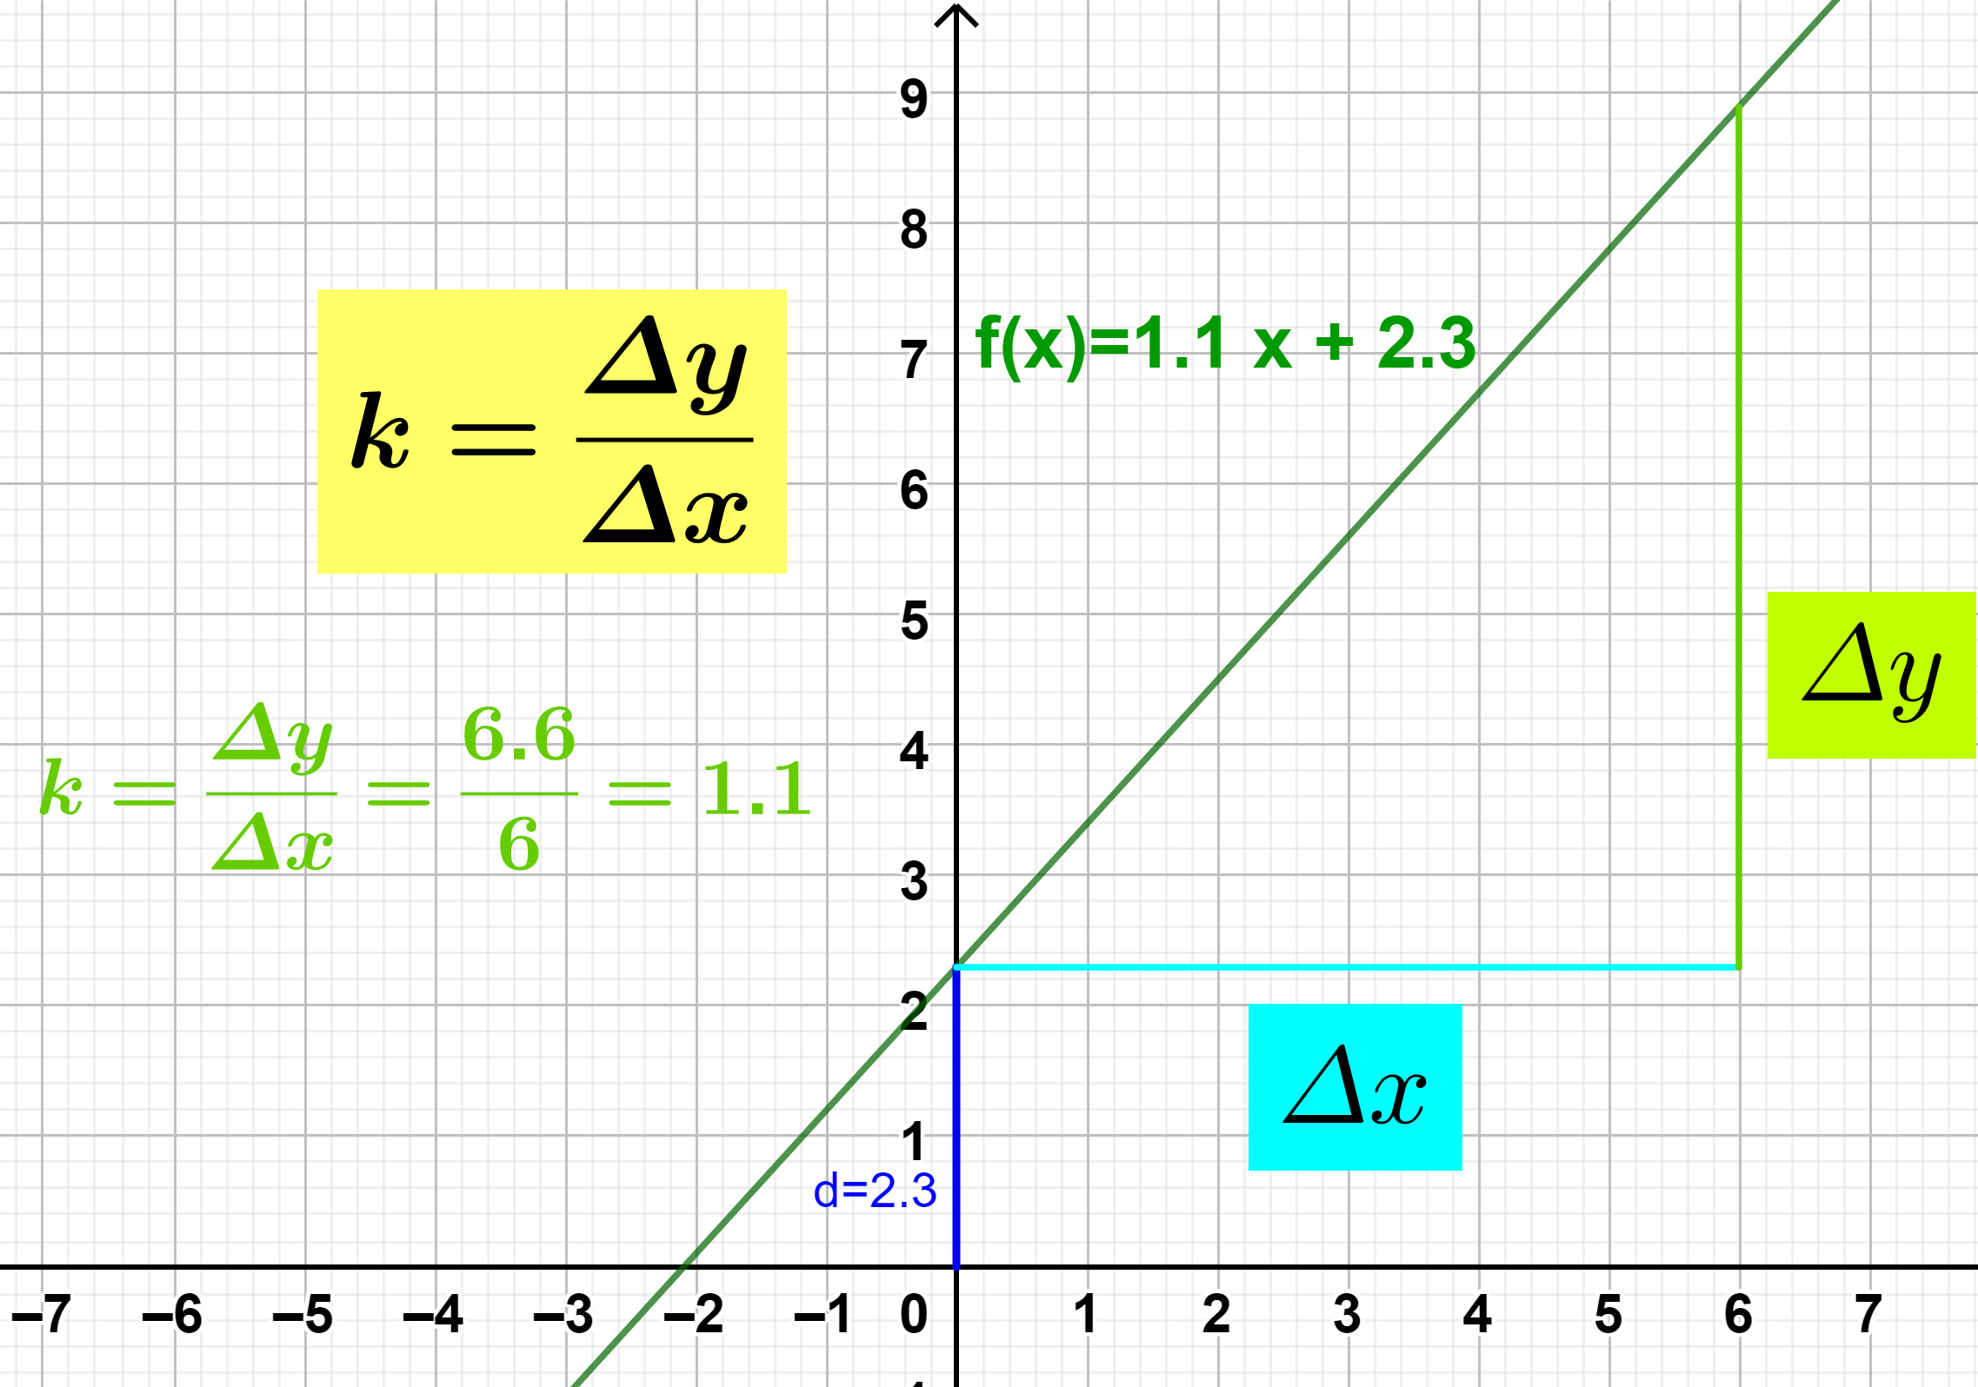
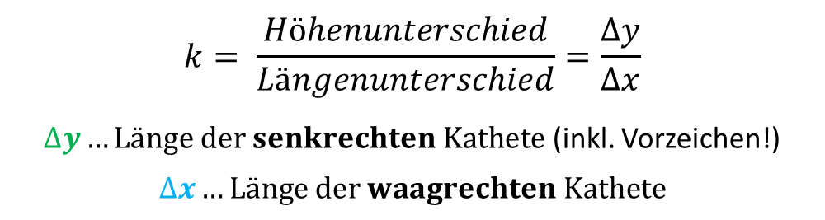
Graphische Bestimmung mit dem Steigungsdreieck
Der Wert der Steigung k einer linearen Funktion kann am Graphen aus jedem beliebigen Steigungsdreieck durch das Verhältnis von senkrechter zu waagrechter Seite ermittelt werden.
$$k= \frac{Höhenunterschied}{Längenunterschied}=\frac{∆y}{∆x}$$
$∆y…Länge der senkrechten Kathete$ (inkl. Vorzeichen!)
$$∆x…Länge der waagrechten Kathete$$

Slide 5
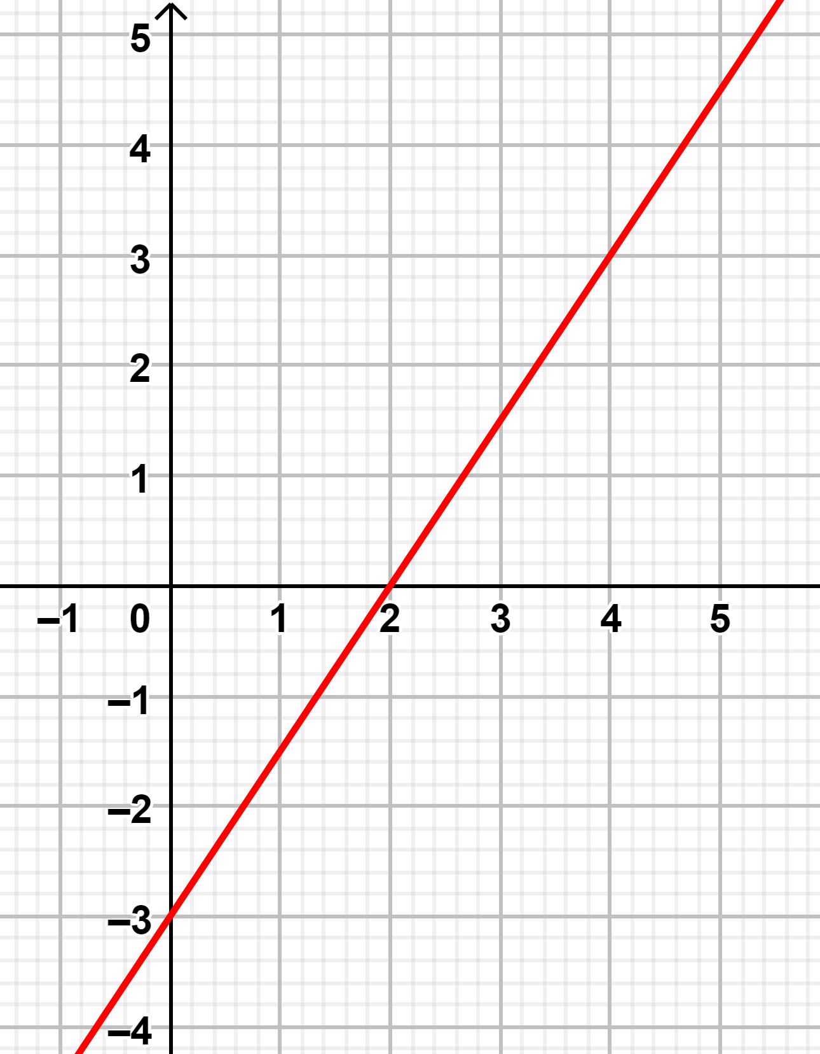
Rechnerische Bestimmung aus zwei Punkten
Wenn du zwei Punkte einer linearen Funktion kennst, kannst du jederzeit die Steigung k und in weiterer Folge den Ordinatenabschnitt d bestimmen.
Die Punkte…
sind entweder bereits gegeben.
kannst du aus einer Wertetabelle ablesen.
kannst du aus dem Funktionsgraphen ablesen

Slide 6
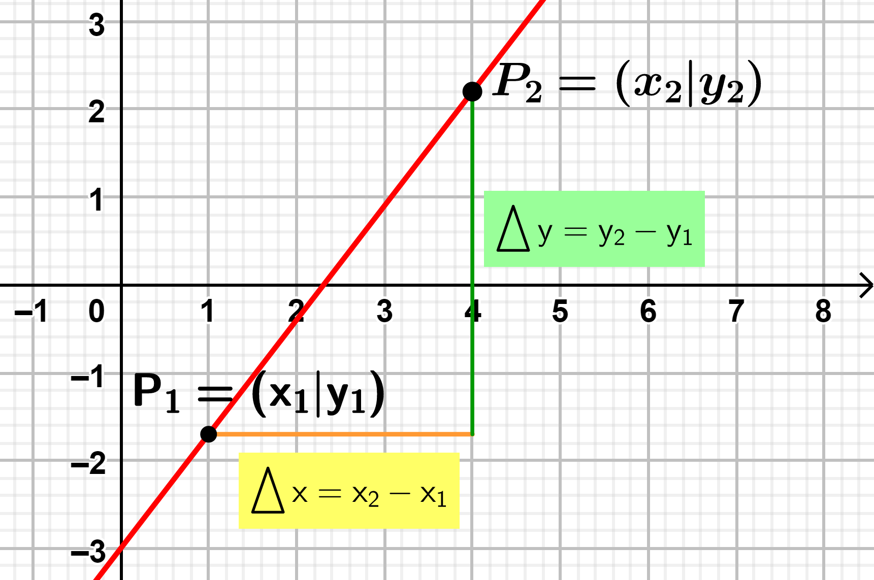
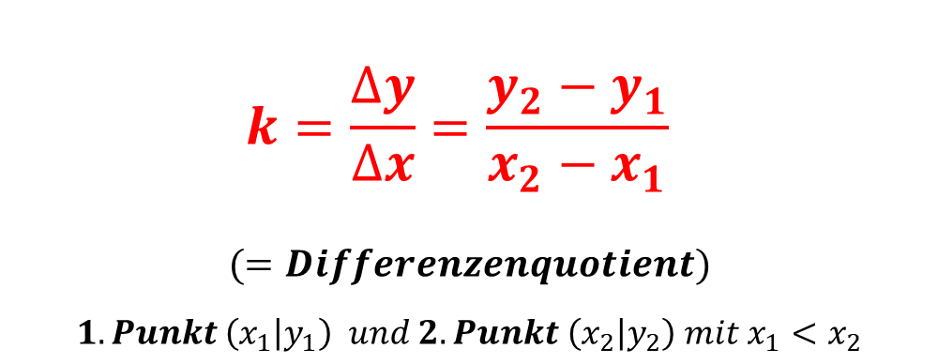
Rechnerische Bestimmung aus zwei Punkten
Wenn du zwei Punkte einer linearen Funktion kennst, kannst du jederzeit die Steigung k und in weiterer Folge den Ordinatenabschnitt d bestimmen.
$$k=\frac{∆y}{∆x}=\frac{y_{2}−y_{1}}{x_{2}−x_{1}}$$
$$(=Differenzenquotient)$$
$$1. Punkt \left(x_{1} | y_{1}\right) und 2. Punkt \left(x_{2} | y_{2}\right) mit x_{1}<x_{2}$$

Slide 7
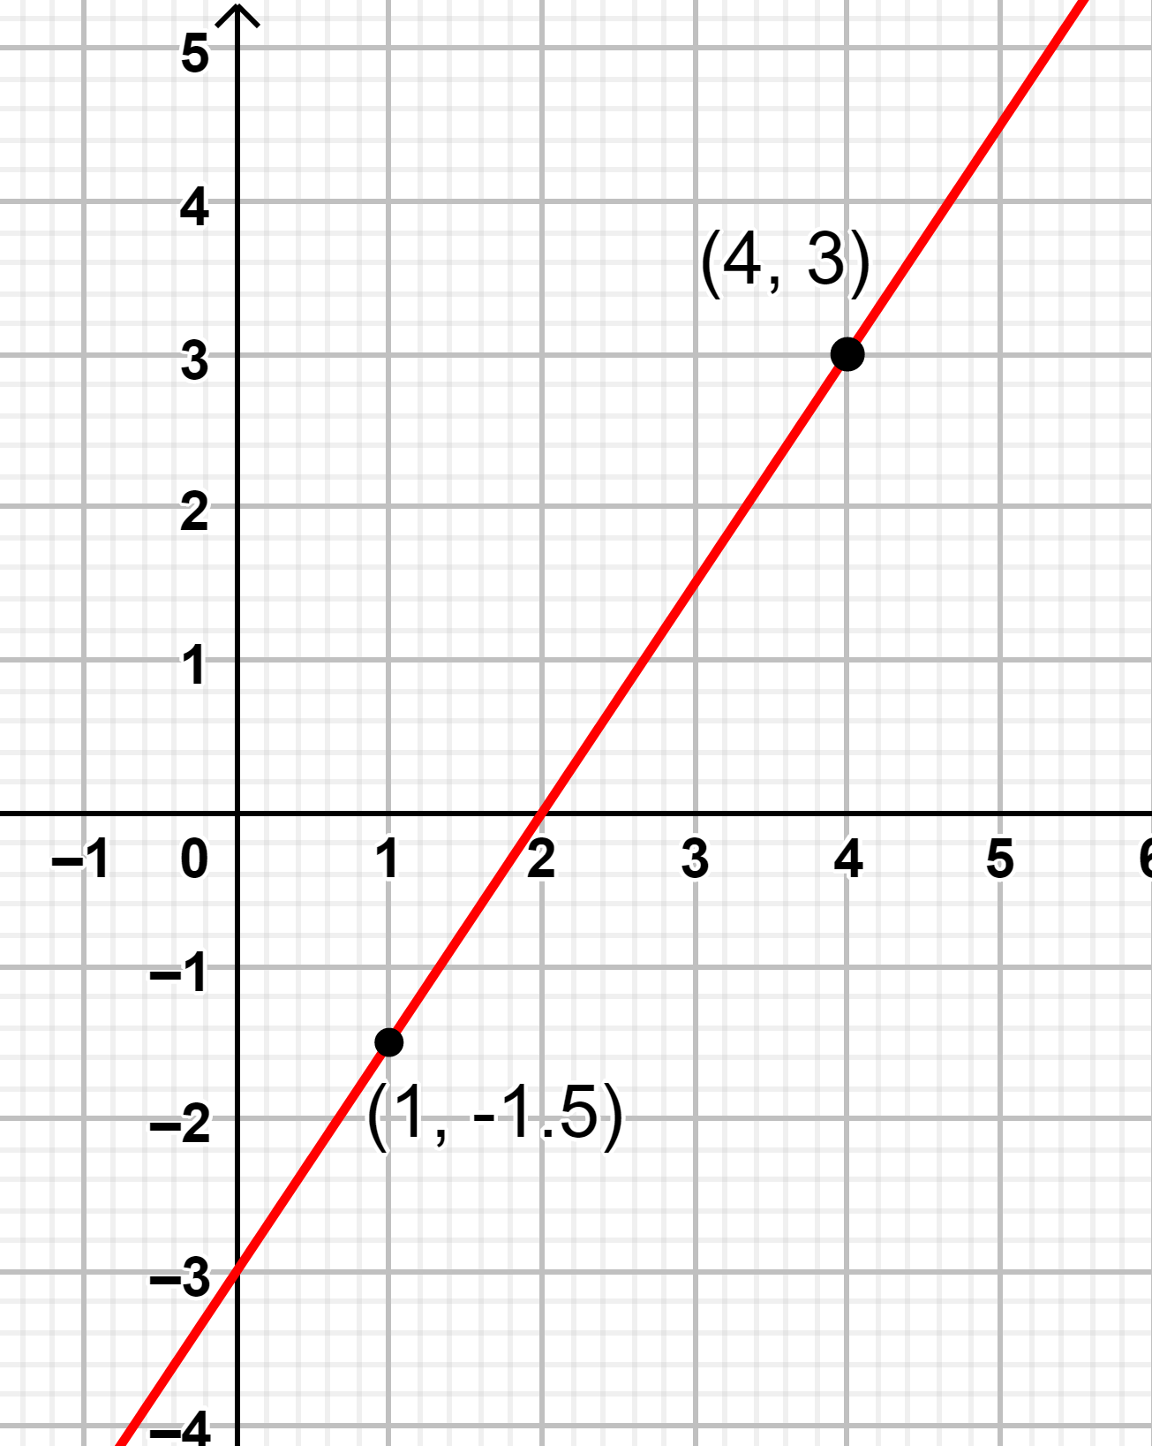
Rechnerische Bestimmung aus zwei Punkten
Gegeben: 2 Punkte einer linearen Funktion
Gesucht: Funktionsgleichung (Parameter k, d)
x | f(x)
1 | -1,5
4 | 3

Slide 8
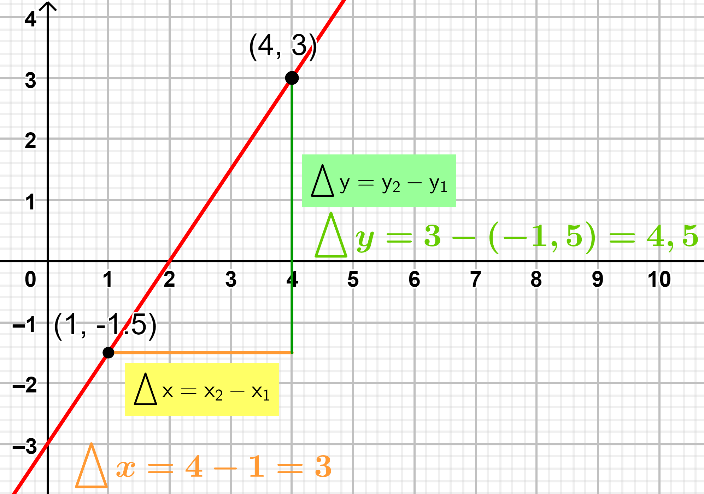


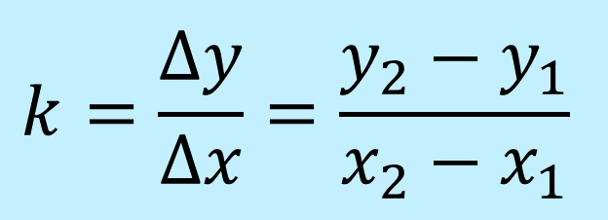
Rechnerische Bestimmung aus zwei Punkten
$$k=\frac{∆y}{∆x}=\frac{y_{2}−y_{1}}{x_{2}−x_{1}}$$
$$P_{1}=(1|−1,5)$$
$$P_{2}=(4|3)$$

Slide 9



Rechnerische Bestimmung: Parameter d
$$k=1,5$$
$$P_{1}=(1|−1,5)$$
$$P_{2}=(4|3)$$
Setze einen der beiden Punkte in die Funktionsgleichung ein, um den Parameter d zu erhalten:

